Slide 1

习题集中选题
第七章 参数估计
杭电理学院翻转课堂教学设计
P146：15，21
概率统计翻转课堂教学团队

Slide 2
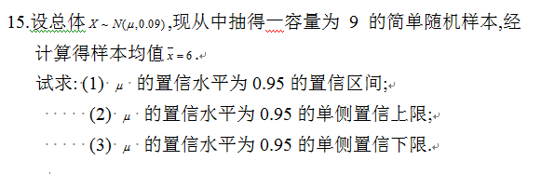
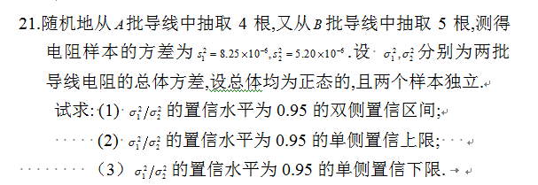
15、21题

Slide 3
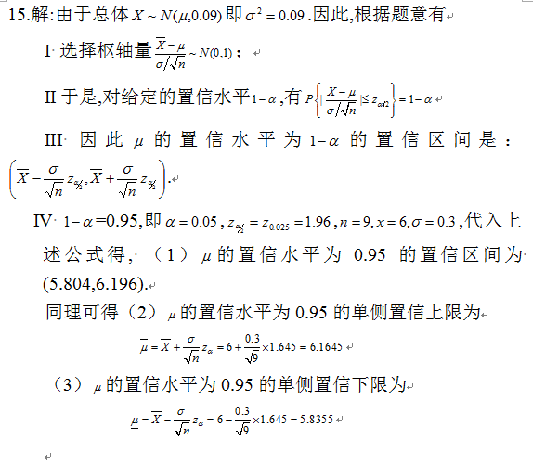

Slide 4
